Slide 1
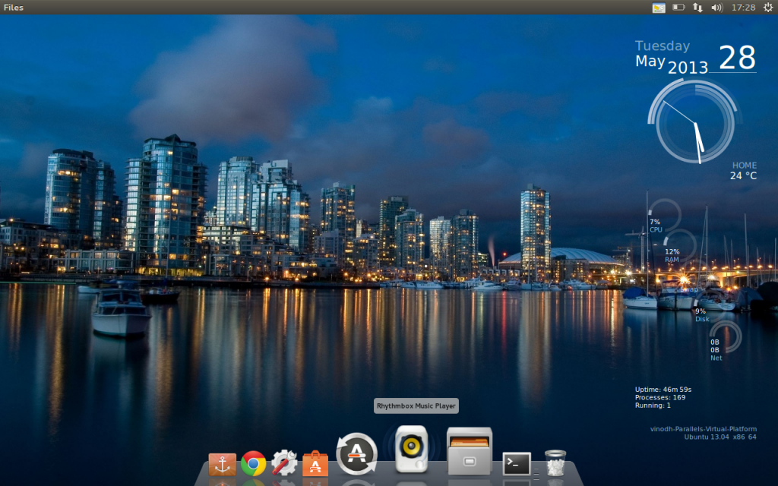
Systemy operacyjne
System operacyjny - oprogramowanie zarządzające systemem komputerowym, tworzące środowisko do uruchamiania i kontroli zadań użytkownika.

Slide 2
Systemy operacyjne
System operacyjny - budowa.
Jądro systemu operacyjnego
Systemy plików
NTFS
ext4
FAT32
Systemy plików - podsumowanie
Powłoka systemu
UNIX - początki
Popularne systemy operacyjne
Microsoft Windows
GNU/Linux
OS X
Instalacja maszyny wirtualnej Oracle VirtualBox

Slide 3
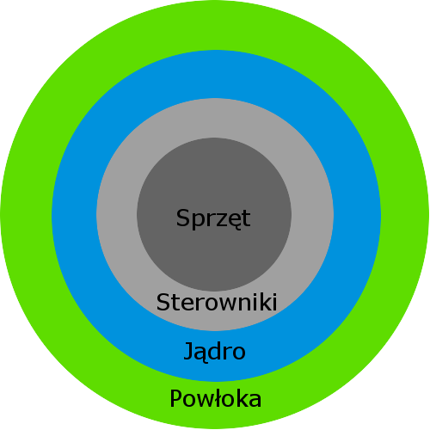
System operacyjny - budowa
System operacyjny składa się z trzech elementów:
Jądra
Powłoki
Systemu plików

Slide 4
Jądro systemu operacyjnego
Jądro to najważniejsza część każdego systemu operacyjnego, to w nim wykonywane są wszystkie zadania a także komunikacja pomiędzy oprogramowaniem i sprzętem. Wyróżnia się kilka konstrukcji jąder:
Jądro monolityczne - przeważnie stosowane w systemach UNIX i jego pochodnych. W tej konstrukcji jądro wykonuje wszystkie zadania.
Mikrojądro - w tej konstrukcji jądro wykonuje tylko podstawowe zadania. Bardziej zaawansowane funkcje wykonywane są jako zwykłe procesy użytkowe lub są wydzielone na bloki funkcjonalne.
Jądro hybrydowe - kompromis pomiędzy powyżej wymienionymi konstrukcjami. W tym wypadku krytyczne usługi są na stałe wkompilowane w kod jądra, inne mniej krytyczne usługi działają jako serwery oddzielone od głównego jądra.

Slide 5
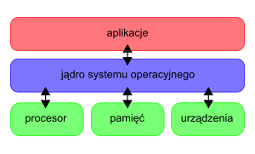
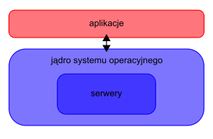
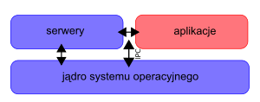
Jądro systemu operacyjnego
Jądro monolityczne
Mikrojądro
Jądro hybrydowe

Slide 6
System plików
System plików - metoda przechowywania plików, zarządzania plikami, informacjami o nich by dostęp do plików oraz danych w nich zawartych był łatwy, szybki, wygodny dla użytkownika. W dzisiejszych systemach operacyjnych aplikacje nie mają dostępu do nośnika danych, wszelkie operacje na nośniku wykonywane są tylko i wyłącznie przez system. Do najpopularniejszych systemów plików zaliczamy:
NTFS
FAT16 oraz FAT32
EXT4
WebDAV
Btrfs

Slide 7
NTFS
NTFS - popularny system plików stosowany przeważnie w systemach operacyjnych z rodziny Microsoft Windows.
Własności:
Maksymalny rozmiar partycji: 256 TiB
Maksymalny rozmiar pliku: 16 TiB
Najważniejsze cechy:
księgowanie - prowadzenie wewnętrznego dziennika w celu poprawy ochrony danych.
szyfrowanie plików oraz katalogów - możliwość szyfrowania katalogów oraz plików zawartych w partycji. Nie ma możliwości szyfrowania plików systemowych.
kompresja w locie - kompresowanie danych podczas zapisu na nośnik.
prawa dostępu dla grup i użytkowników
transakcyjność - tworzenie tymczasowych plików.

Slide 8
EXT4
Fourth Extended File System (EXT4) to najnowsza wersja popularnego w środowisku GNU/Linux systemu plików. Jest to następca EXT3 stosowany w źródłach Linuksa od wersji 2.6.19, wydany 25 grudnia 2008 roku.
Własności:
Maksymalny rozmiar partycji: 1 EiB
Maksymalny rozmiar pliku: 16 TiB
Najważniejsze cechy:
obsługa extents - ciągły zbiór bloków w których są zawarte pliki, dzięki tej własności poprawiła się obsługa dużych plików i prawie zanikła fragmentacja danych.
prealokacja - zarezerwowanie przestrzeni na nośniku dla danego pliku.
opóźniona alokacja - alokacja bloków następuje dopiero przy zapisie danych, nie przy utworzeniu pliku.
kompatybilność wsteczna - system kompatybilny jest z systemami ext, ext2, ext3
zwiększona ilość podfolderów - zwiększono ilość podfolderów w katalogu z 32,000 do 64,000
szyfrowanie plików i katalogów
księgowanie

Slide 9
FAT32
File Allocation Table(32 bit) - FAT32 to odmiana stworzonego w latach 70. systemu FAT. Najważniejszym elementem jest tablica alokacyjna informująca o rozmieszczeniu plików na partycji. Używany przeważnie na urządzeniach przenośnych tj: pendrive, dyskietka.
Własności:
Maksymalny rozmiar partycji: 2 TiB
Maksymalny rozmiar pliku 4 GiB
Najważniejsze cechy:
Efektywne wykorzystanie przestrzeni
Elastyczność - możliwość dynamicznej zmiany rozmiaru partycji
Niezawodność - tworzone są kopie zapasowe tablicy alokacyjnej, dzięki czemu system jest odporniejszy na awarie.

Slide 10
Systemy plików - podsumowanie
 | NTFS | EXT4 | FAT32
Księgowanie | Tak | Tak | Nie
Kompresja | Tak | Nie | Nie
Prawa dostępu | Tak | Tak | Nie
Maks. rozmiar pliku | 16 TiB | 16 TiB | 4 GiB
Maks. rozmiar woluminu | 256 TiB | 1 EiB | 2 TiB
Szyfrowanie | Tak | Tak | Nie
Inne | Transakcyjność | Prealokacja, opóźniona alokacja, kompatybilność wsteczna | Elastyczność, Efektywne zarządzanie, Niezawodność

Slide 11
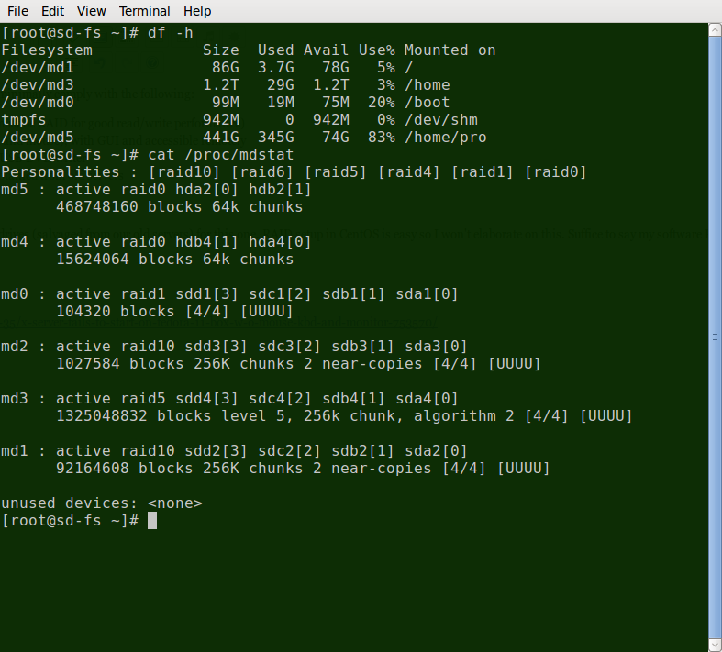
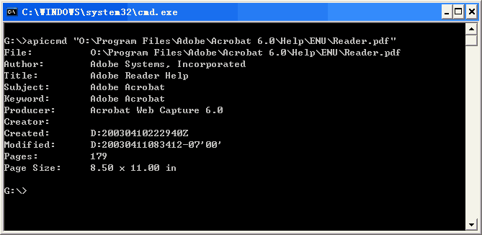
Powłoka systemu
Powłoka systemu to pośrednik pomiędzy systemem lub aplikacjami i użytkownikiem. Powłoka to inaczej interfejs systemu. Powłoka może być w postaci tekstowej np: bash, cmd.exe lub w postaci graficznej np. Explorer.exe, Ubuntu Unity.

Slide 12
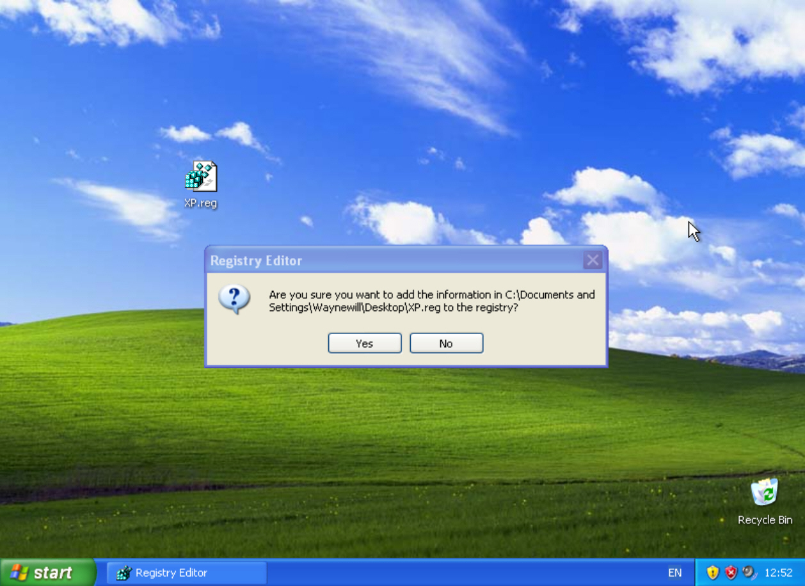
Powłoka systemu

Slide 13
UNIX - początki
Unix Time-Sharing System(UNIX) to system operacyjny napisany w Bell Labs przez Dennisa Ritchie i Kena Thompsona w roku 1969. Cieszył się dużą popularnością w latach 70. i 80. co spowodowało powstanie wielu implementacji i odmian tego systemu. Najbardziej znane i używane do lat dzisiejszych odmiany to Linux i OS X. Do innych odmian zaliczamy:
NetBSD
BSD
OpenBSD
Solaris
FreeBSD
UNICOS
i wiele innych.

Slide 14
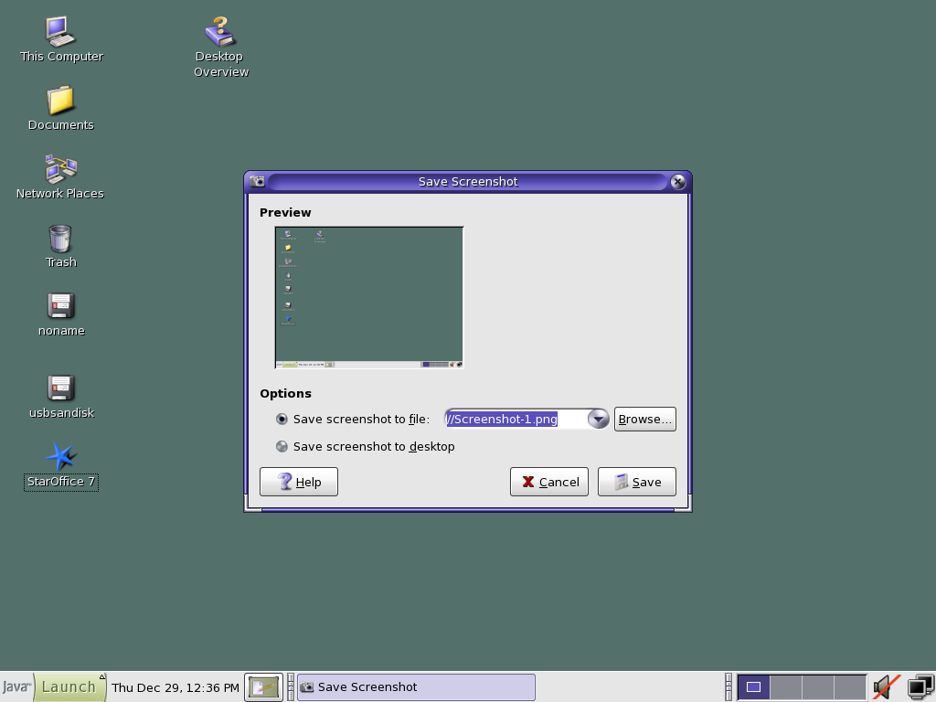
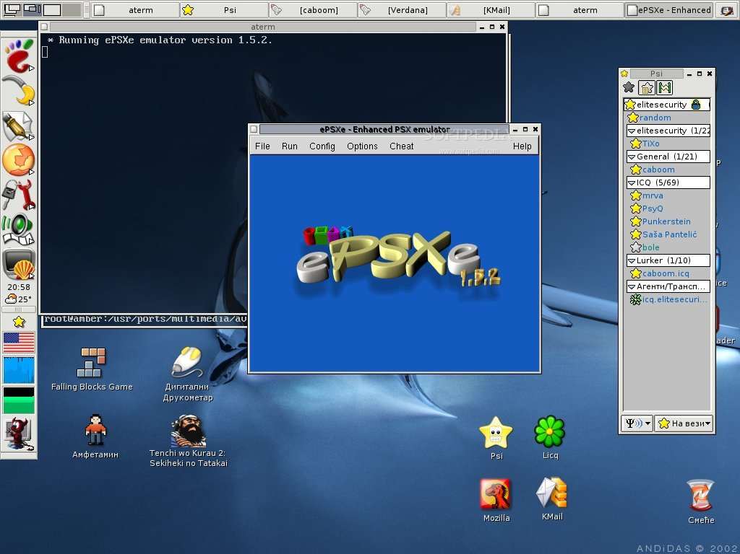
UNIX - początki
Solaris 10
FreeBSD

Slide 15
Popularne systemy operacyjne

Slide 16
Microsoft Windows
Microsoft Windows to najpopularniejsza rodzina systemów operacyjnych przeznaczonych na komputery klasy PC(ponad 83% komputerów na świecie), serwery, systemy wbudowane. Pierwszy system Windows to była nakładka graficzna na już istniejący system MS-DOS, potem dopiero w 1985r. powstał system Windows 1.01 uznawany za pierwszy w rodzinie.
Windows 1.01: http://www.pcjs.org/disks/pc/windows/1.01/

Slide 17
Microsoft Windows
Rodzina systemów Windows:
Windows 1.01
Windows 2.03
Windows 2.11
Windows 3.0
Windows NT 3.1
Windows NT 3.5
Windows 95
Windows NT 4.0
Windows 98
Windows 98 SE
Windows 2000
Windows ME
Windows XP
Windows Server 2003
Windows Vista
Windows Home Server
Windows 7
Windows Server 2008
Windows Server 2012
Windows 8
Windows 8.1
Windows 10

Slide 18
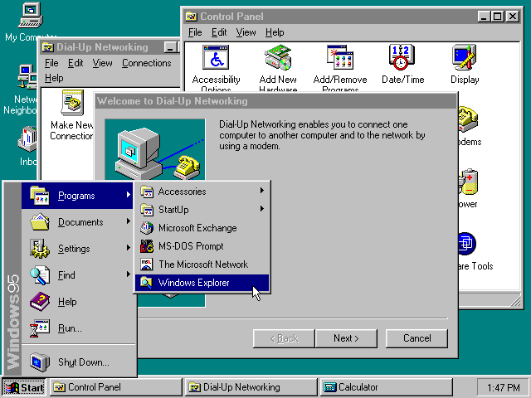
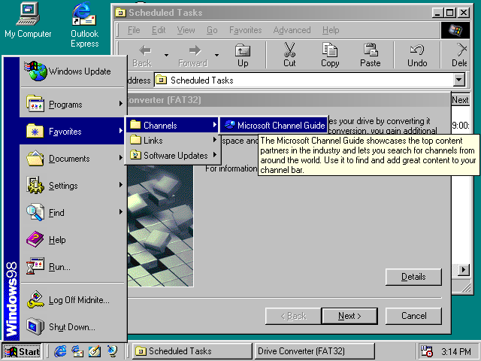
Microsoft Windows

Slide 19
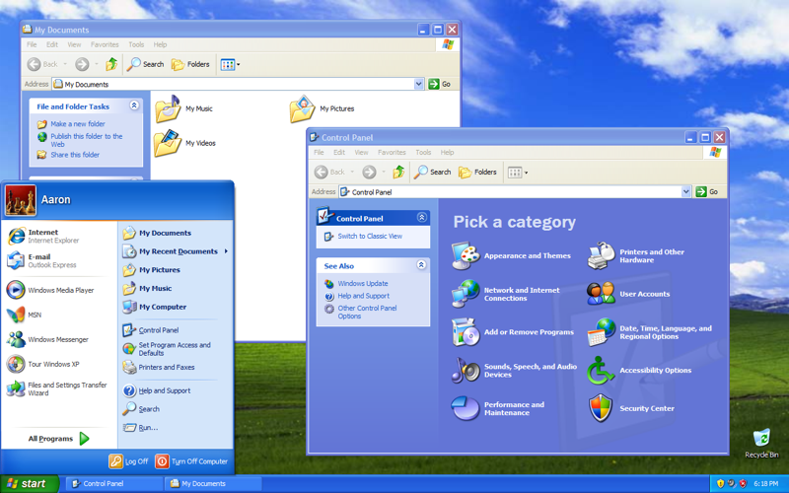
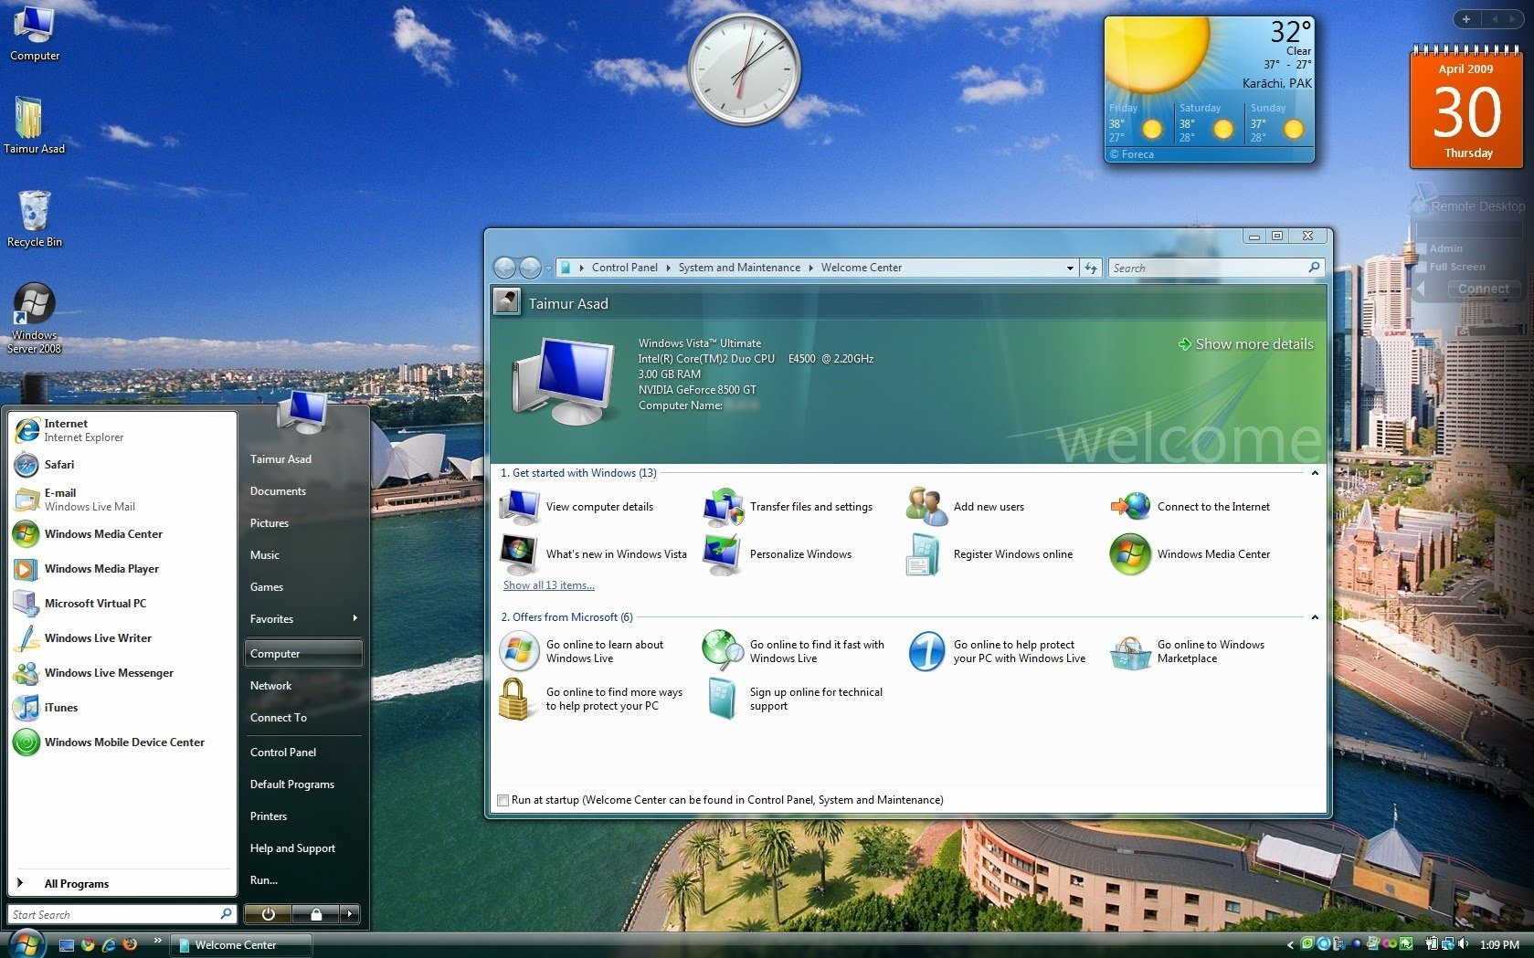
Microsoft Windows

Slide 20
GNU/Linux
GNU/Linux to system operacyjny powstały w oparciu o Unix, został stworzony przez Linusa Torvalds’a w roku 1991. System ten stosowany jest głównie na serwerach, telefonach komórkowych, systemach wbudowanych, superkomputerach, telewizorach, routerach itd. Jest to system o otwartym kodzie źródłowym, co oznacza że każdy może go pobierać, edytować, rozpowszechniać. Linux używany jest przez takie instytucje jak: NASA, GPW, NYSE, domy maklerskie, Dreamworks, Pixar, itd...
Najpopularniejsze dystrybucje to:
Ubuntu
GNOME
Lubuntu
Kubuntu
Debian
Red Hat Enterprise
Gentoo
KDE Linux

Slide 21
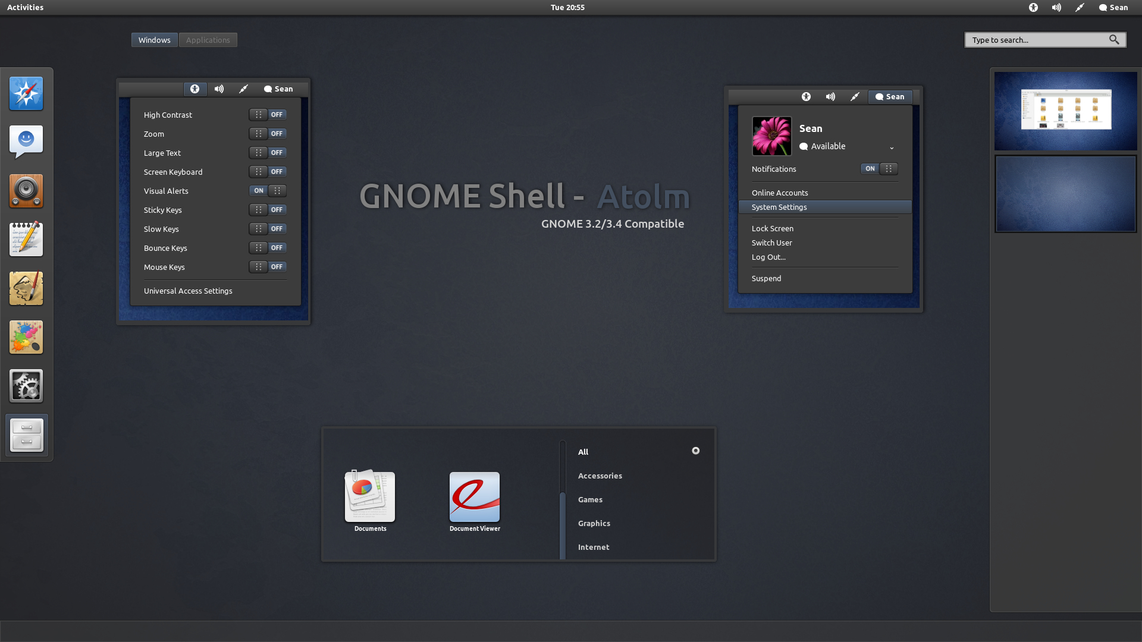
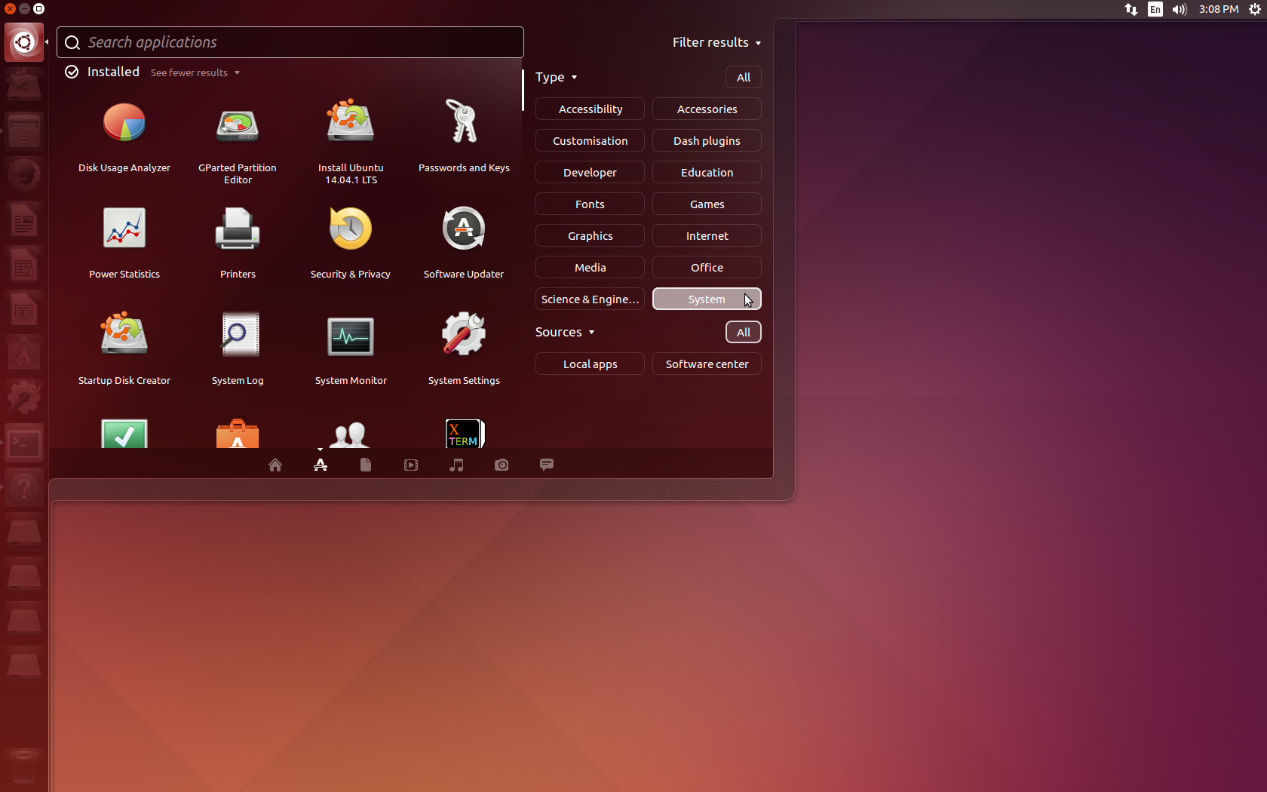
GNU/Linux
GNOME Shell
Ubuntu Unity

Slide 22
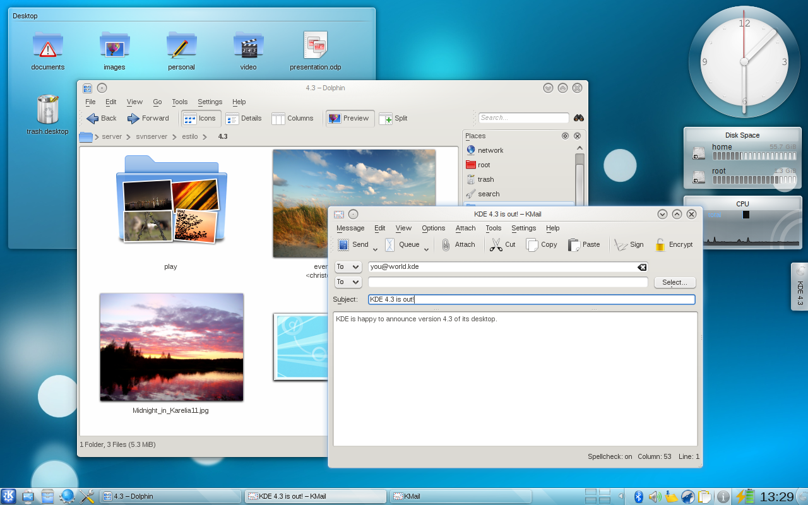
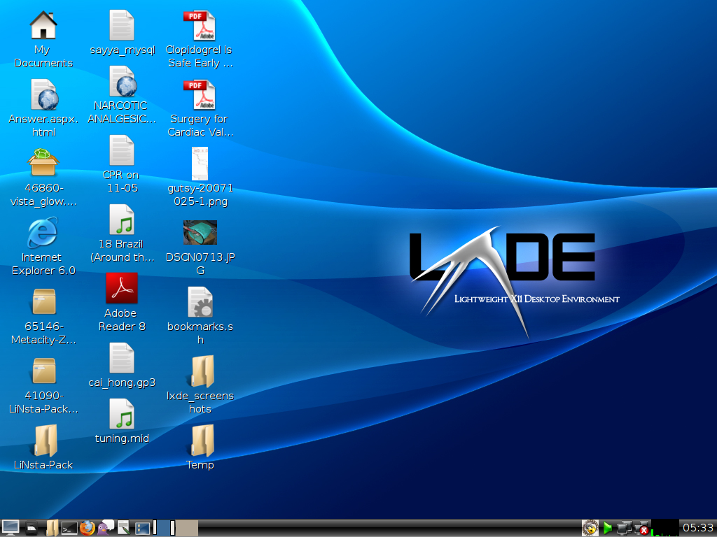
GNU/Linux
Lubuntu LXDE
KDE Plasma

Slide 23
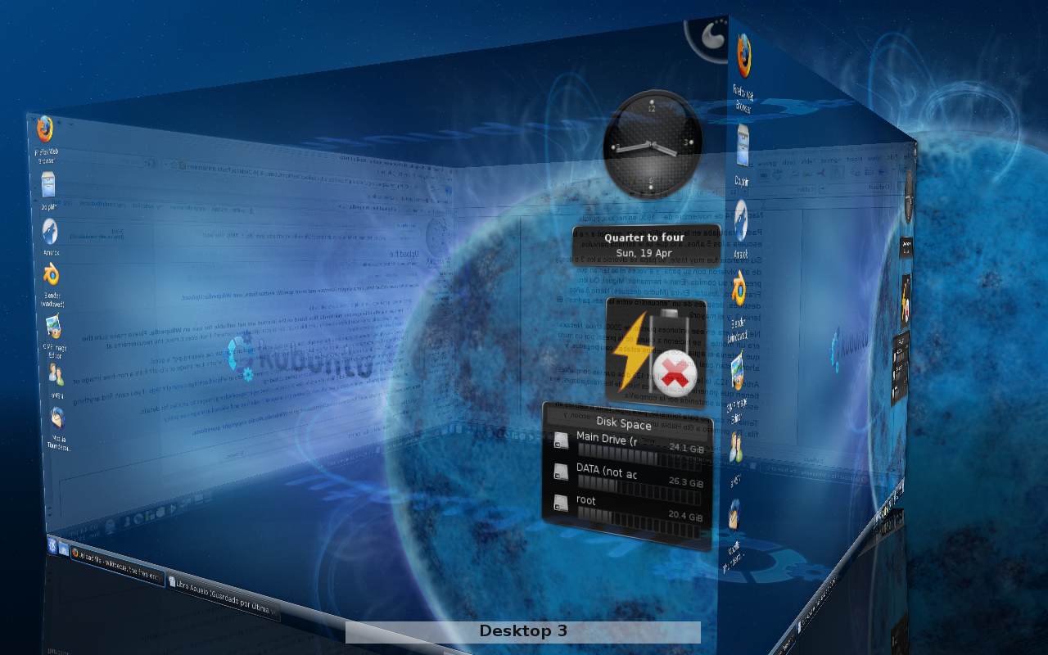
GNU/Linux
Kubuntu

Slide 24
OS X
OS X(Dawniej Mac OS X) to rodzina systemów stworzonych i rozpowszechnianych przez Apple Inc. Od roku 2002 system ten dostępny jest na komputery Macintosh na których instalowany jest fabrycznie. OS X powstał z systemu UNIX i jest systemem o zamkniętym kodzie źródłowym. Powstał on na podstawie systemu firmy NeXT, którą Apple wykupiło i w ten sposób powstał system Rhapsody, później nazwanym Mac OS X.
Mac OS System 7: https://jamesfriend.com.au/pce-js/pce-js-apps/

Slide 25
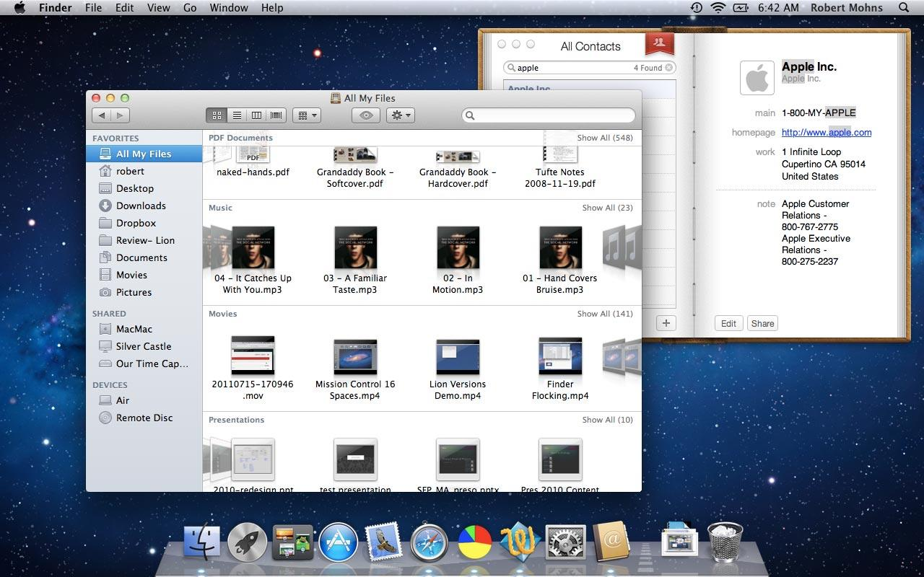
OS X
Środowisko Aqua

Slide 26
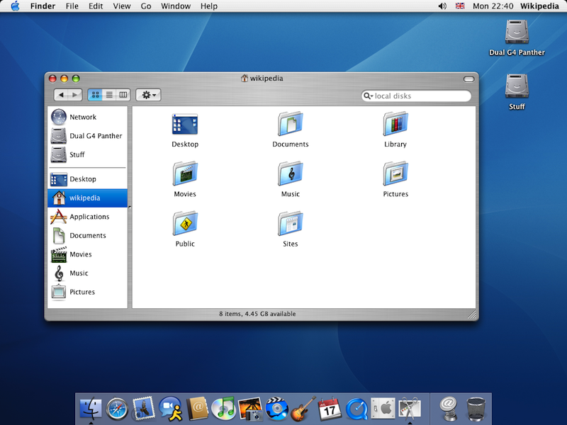
OS X
Środowisko Panther

Slide 27
Dziękuje za oglądanie
Prezentacja wykonana przez Dawida Skowrońskiego z klasy 3A.
Źródła:
https://www.microsoft.com/
https://www.images.google.com/
https://www.wikimedia.com/
https://ubuntu.com/
http://pcjs.org/
https://jamesfriend.com.au/

